Slide 1
第9章 初识bash shell
誉天教育

Slide 2
什么是shell
通配符
命令扩展符
命令别名
变量定义和使用

Slide 3
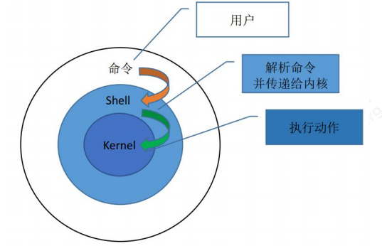
什么是shell
Shell又称命令解释器，它能识别用户输入的各种命令，并传递给操作系统。它的作用类似于Windows操作系统中的命令行。在Linux中，Shell既是用户交互的界面，也是控制系统的脚本语言。

Slide 4
bash shell功能回顾
历史记录history
-c： 清空历史命令
-w： 把缓存中的历史命令写入历史命令保存文件。如果不手工指定历史命令保存文件，则放入默认历史命令保存文件~/.bash_history 中
调用历史命令和tab键补齐
输入输出重定向和管道

Slide 5
bash shell功能-快捷键
ctrl+A 把光标移动到命令行开头
ctrl+E 把光标移动到命令行结尾
ctrl+C 强制终止当前的命令
ctrl+L 清屏，相当于 clear 命令
ctrl+U 删除或剪切光标之前的命令
ctrl+K 删除或剪切光标之后的内容
ctrl+Y 粘贴 ctrl+U 或 ctrl+K 剪切的内容
ctrl+R 在历史命令中搜索
ctrl+D 退出当前终端
ctrl+Z 暂停，并放入后台
ctrl+S 暂停屏幕输出
ctrl+Q 恢复屏幕输出

Slide 6
bash shell功能-通配符
文件通配符
* – 匹配0或者多个字符
? – 匹配任意单个字符
[0-9] – 匹配0-9范围内的数字
[abc] – 匹配该列表内的任意字符
[^abc] – 匹配除列表内字符外的所有字符

Slide 7
bash shell功能-通配符
其他常用通配符glob(7)
[:alpha:]：匹配字母（不区分大小写）
[:lower:]：匹配小写字母
[:upper:]：匹配大写字母
[:digit:]：匹配数字
[:space:]：匹配空格
[:alnum:]：匹配任意字母或数字
[:punct:]：除空格和字母、数字以外的任何可打印字符

Slide 8
bash shell功能-命令扩展符号
命令行扩展-波形符（~）
可指向你的主目录
$ cat ~/.bash_profile
也可指向其它用户的主目录
$ ls ~julie/public_html

Slide 9
bash shell功能-命令扩展符
命令行扩展-$( )和` `
输出一个命令做为另外一个命令的参数
$ echo“This system's name is $(hostname)”
$ This system's name is server1.example.com
大括号扩展-{ }
重复匹配括号内的字符串
$ echo file{1,3,5}
$ echo {1..10}

Slide 10
认识变量
顾名思义，变量就是程序设计语言中的一个可以变化的量，当然可以变化的是变量的值。变量几乎所有的程序设计语言中都有定义，并且其涵义也大同小异。从本质上讲，变量就是在程序中保存用户数据的一块内存空间，而变量名就是这块内存空间的地址。
在程序的执行过程中，保存数据的内存空间的内容可能会不断地发生变化，但是代表内存地址的变量名却保持不变。

Slide 11
变量的类型-本地变量
本地变量是最常见的变量，由用户自由定义变量名和变量的值
定义变量：变量名=变量值，变量名必须以字母或下划线开头，区分大小写 myname=alice
引用变量：$变量名 或 ${变量名}
查看变量：echo $变量名 ；查看所有变量 set（包括本地变量和环境变量）
取消变量：unset 变量名
作用范围：仅在当前shell中有效

Slide 12
变量的类型-环境变量
这种变量中主要保存的是和系统操作环境相关的数据，比如当前登录用户的家目录，命令的提示符等。
定义环境变量：
方法一 export back_dir2=/home/backup
方法二 export back_dir1 将自定义变量转换成环境变量
引用环境变量：$变量名 或 ${变量名}
查看环境变量：echo $变量名 env； 例如env |grep back_dir2
取消环境变量： unset 变量名
作用范围：在当前shell和子shell中有效

Slide 13
系统常见变量
可以配置的变量
PS1: 提示符变量
HISTSIZE: 历史记录条目数
PATH: 用户可执行文件所在目录
用户查看的变量
HOME: 用户家目录
UID: 用户的id

Slide 14
命令别名
定义别名：
$ alias dir='ls -laF'
查看别名用alias
$ alias dir 查看别名dir的值
alias dir='ls -laF'
取消别名用unalias
$ unalias dir

Slide 15
引号和反斜杠
反斜杠\：转义字符，屏蔽后面字符的特殊含义
$ echo Your cost: \$5.00
Your cost: $5.00
引号
单引号' '：去掉引号内所有字符的特殊含义
双引号””：去掉引号内所有字符的特殊含义，除了以下四种情况：
$：变量引用符号
` `：命令替换符
\：转义字符
!：历史记录引用

Slide 16
用户登录shell类型
登录shell
用户登录，包括图形登录
su - 切换用户
非登录shell
su 切换用户
打开图形终端（ctrl+shift+t）
执行脚本
其他

Slide 17
变量文件
登录shell
/etc/profile
~/.bash_profile
/etc/bashrc
~/.bashrc
非登录shell
/etc/bashrc
~/.bashrc
登录shell
/etc/profile
~/.bash_profile
开始操作bash
/etc/inputrc
~/.bashrc
非登录shell
/etc/profile.d/*.sh
/etc/bashrc

Slide 18
shell的概念
通配符
命令扩展符
命令别名使用
变量定义和使用

